Slide 1
UD2- EL LENGUAJE PHP
DWES 2023/24
IES Francisco de los Ríos

Slide 2

Desarrollo Web en Entorno Servidor
IES Francisco de los Ríos 2023/24

Slide 3
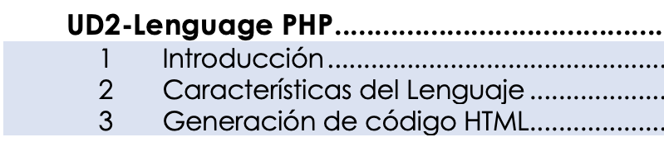
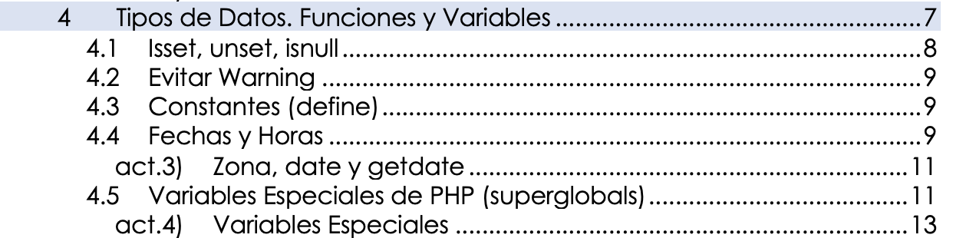
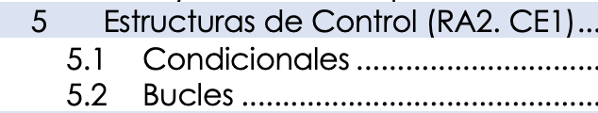
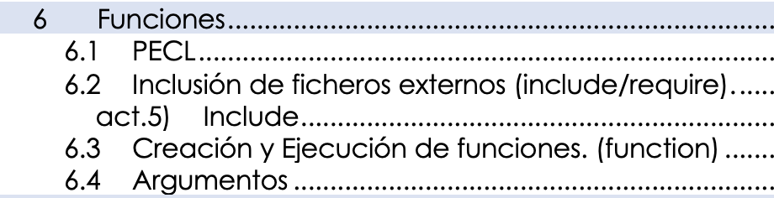
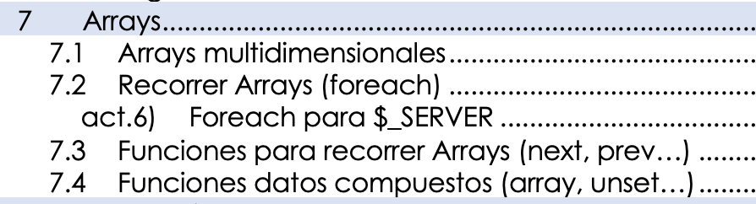
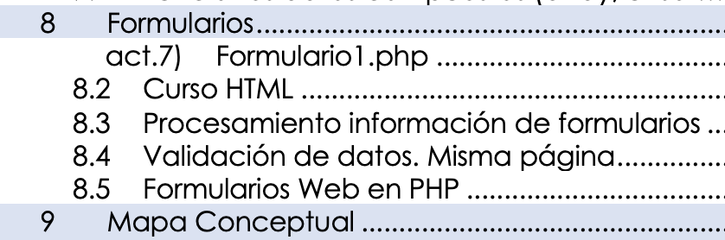
Índice

Slide 4
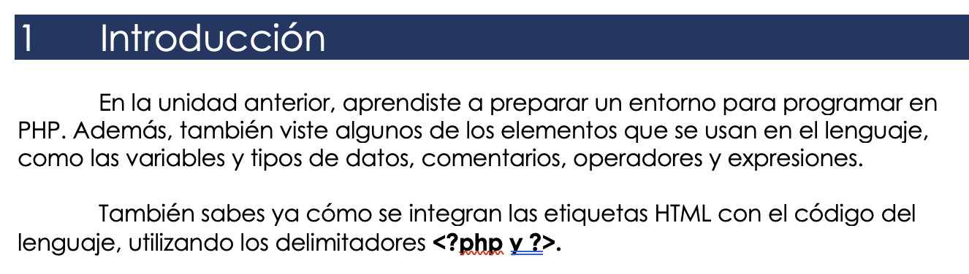
vi.22/9/23

Slide 5
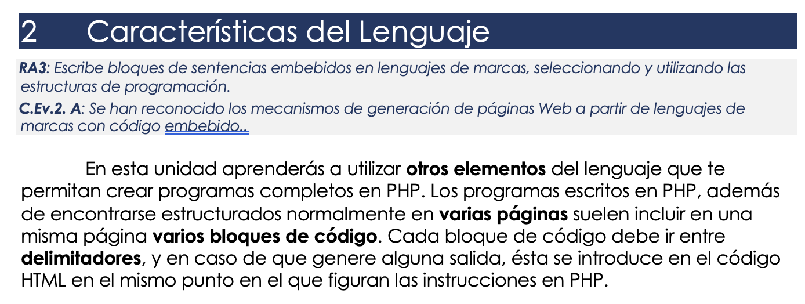
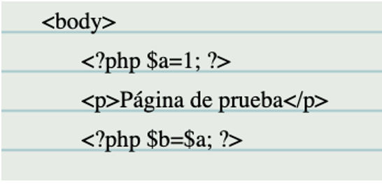
vi.22/9/23

Slide 6
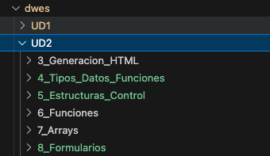

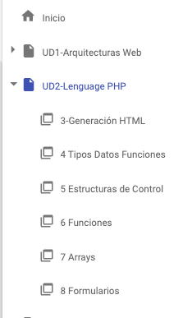
Preparación del Entorno
Lo primero que haremos antes de crear ficheros php
será configurar nuestras carpetas en VS y en el portfolio (marcadores) de la siguiente manera:
Recuerda que puedes tener mi Seguimiento DWES23-24 de referencia
(aunque no esté del todo completo, esa es tu labor ☺ )
https://sites.google.com/iesfranciscodelosrios.es/dwes-2324-antonio-marin/inicio
vi.22/9/23

Slide 7
3. GENERACIÓN DE CÓDIGO HTML
vi.22/9/23

Slide 8
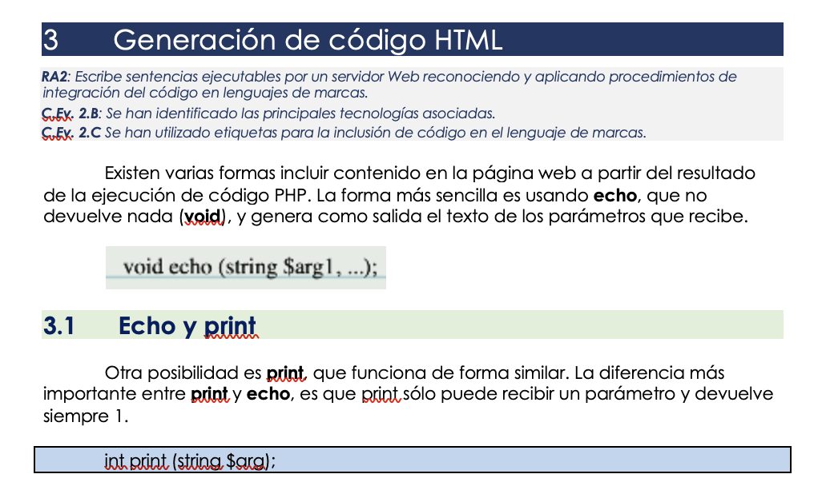
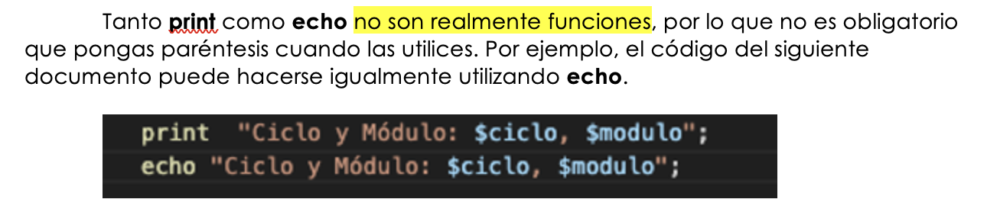
vi.22/9/23

Slide 9
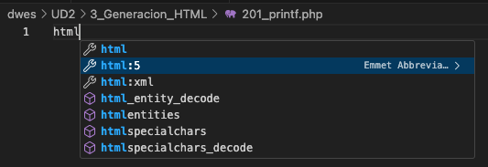
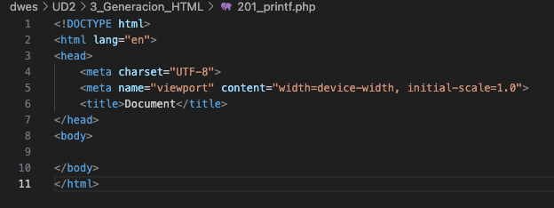
Atajo:
Crea el archivo 201_print.php y prueba el ejemplo anterior modificándolo y comentándolo un poco
Escribiendo “html” al inicio del archivo, nos genera la estructura

Slide 10
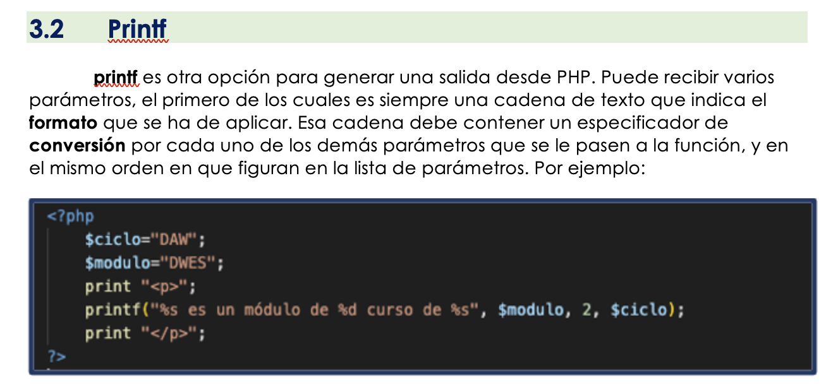
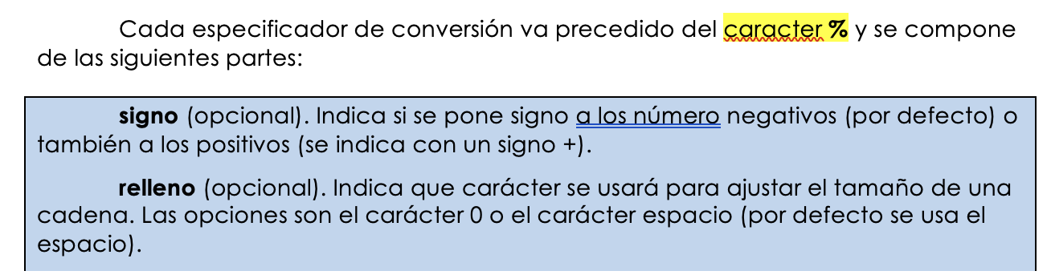
vi.22/9/23
i.22/9/23

Slide 11
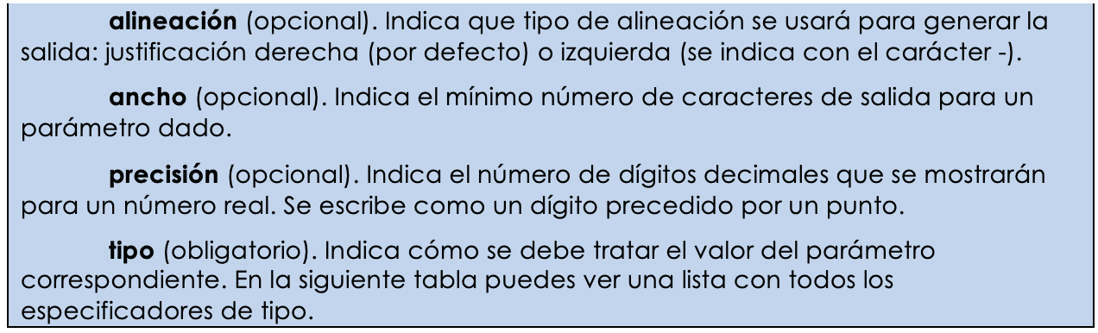
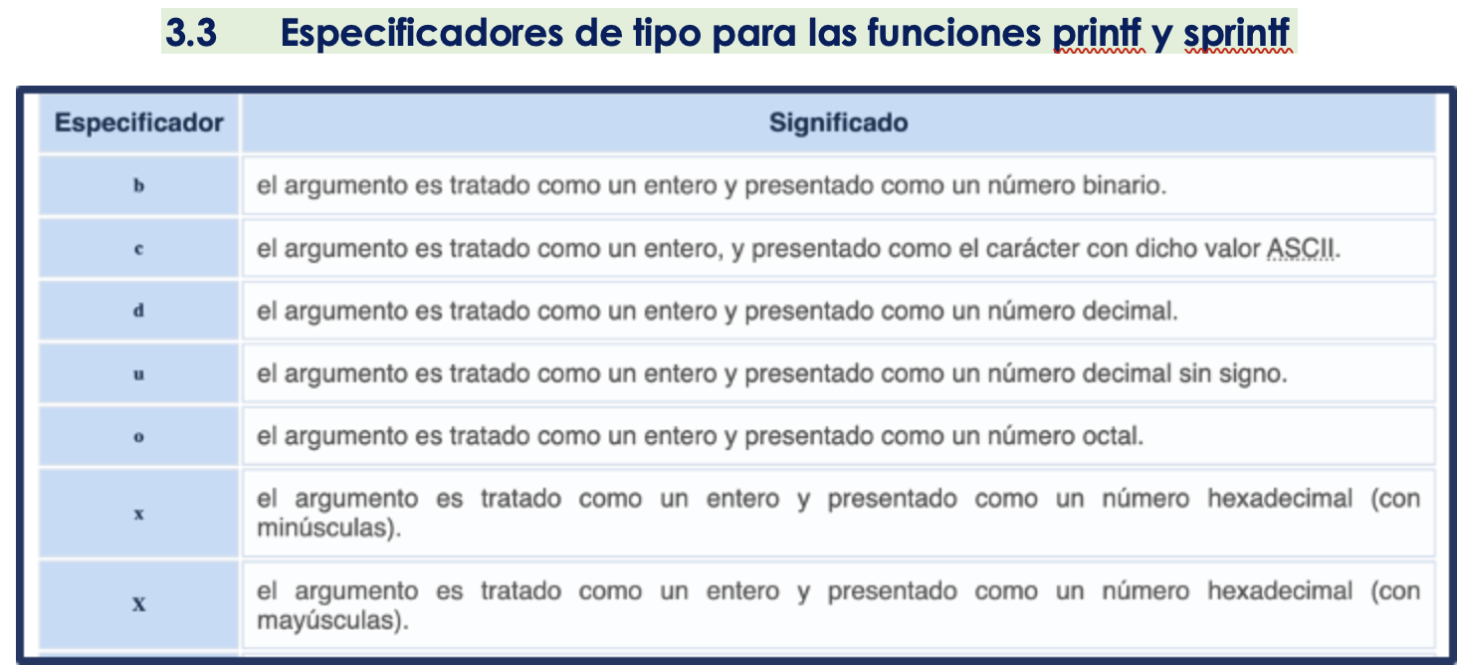
vi.22/9/23

Slide 12
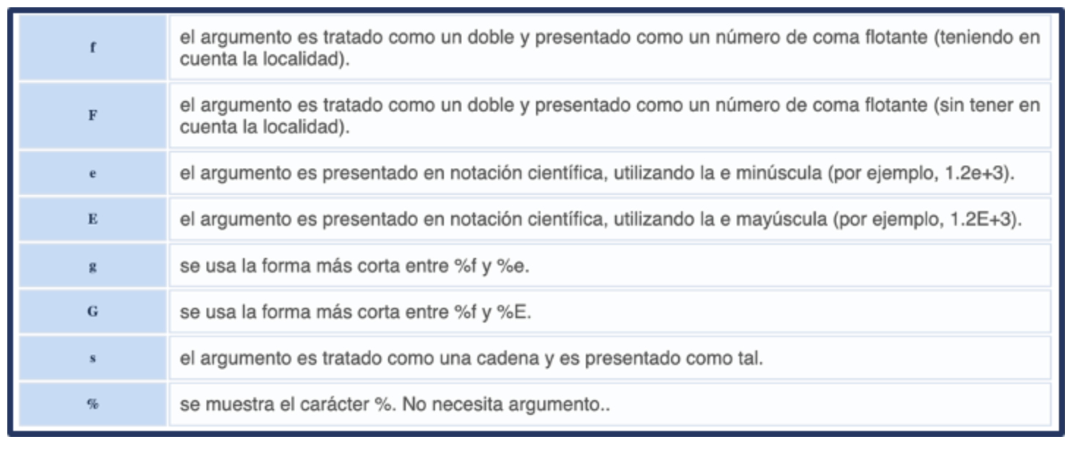
vi.22/9/23

Slide 13
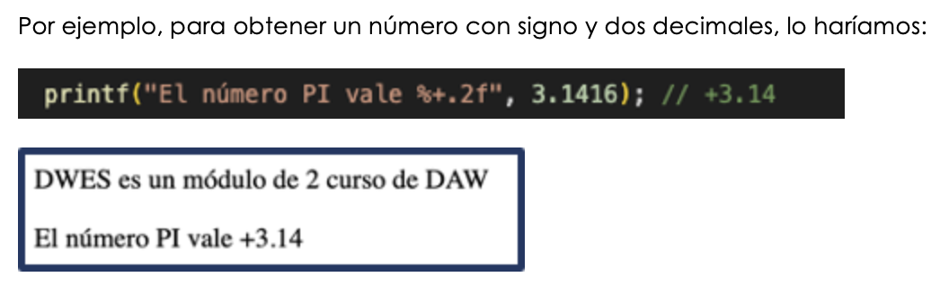
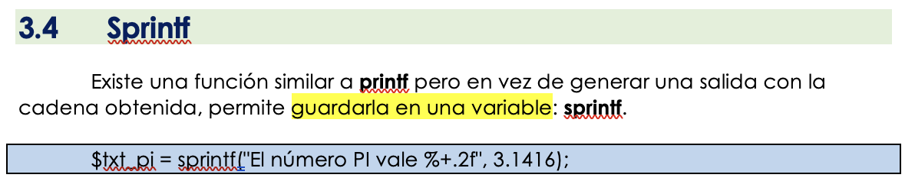
vi.22/9/23

Slide 14
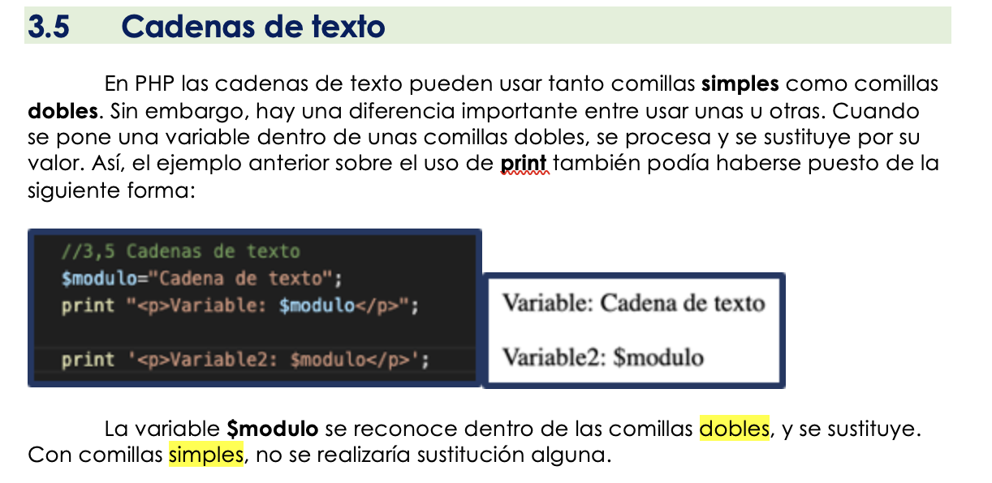
vi.22/9/23

Slide 15
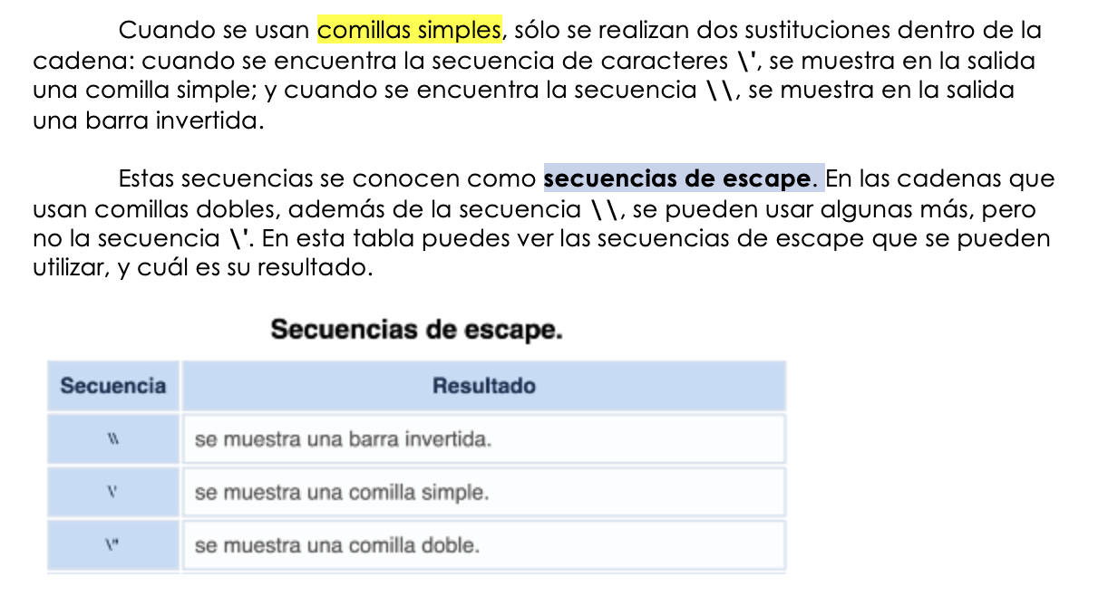
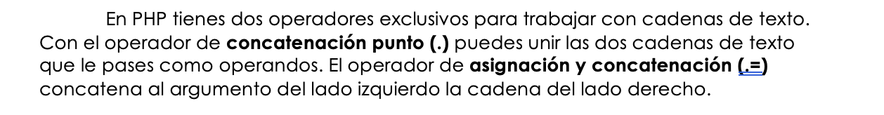
vi.22/9/23

Slide 16
PRÁCTICA 201 PRINT
Añade al archivo 201_print.php al menos 8-10 ejemplos de los modificadores anteriores y coméntálos
Muestra alguna de ellas con dos decimales
Muestra una de ellas en binario
Preséntalo en notación científica
Muestra la cadena con printf
Almacena una variable real,con 3 decimales exactamente, en otra variable sin utilizando sprintf función printf y muestrala
Sube la captura del ejercicio a tu web Seguimiento
vi.22/9/23

Slide 17
4. TIPOS DE DATOS FUNCIONES Y VARIABLES
vi.22/9/23

Slide 18
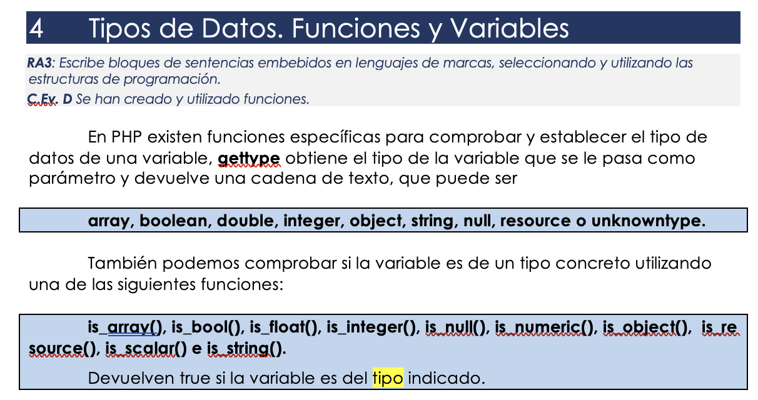
vi.22/9/23

Slide 19
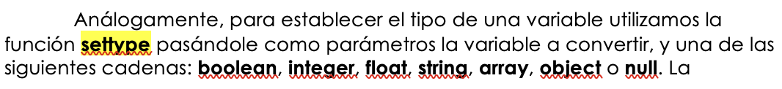
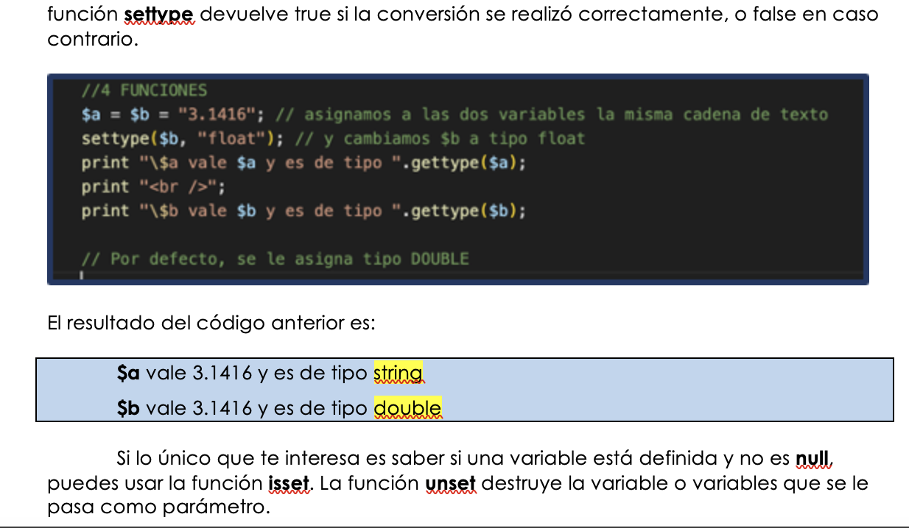
vi.22/9/23

Slide 20
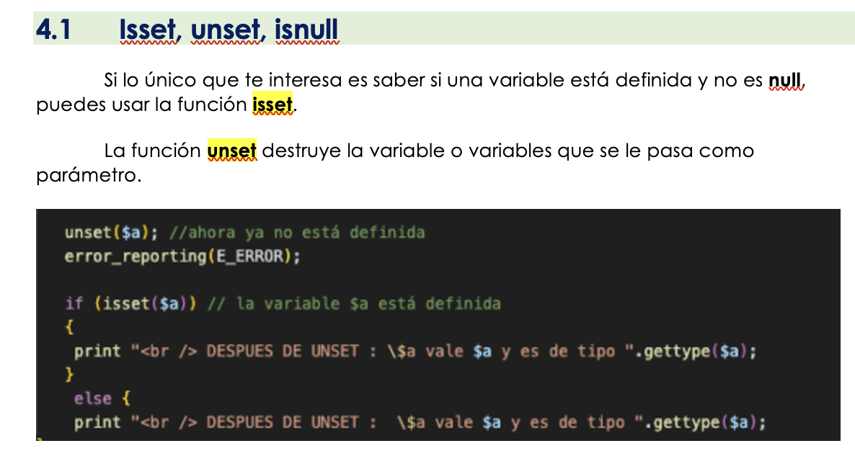
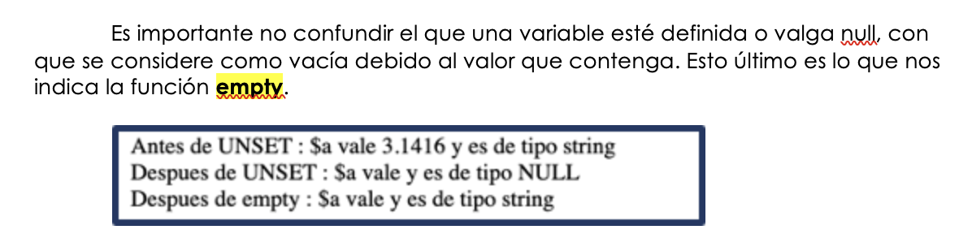
vi.22/9/23

Slide 21
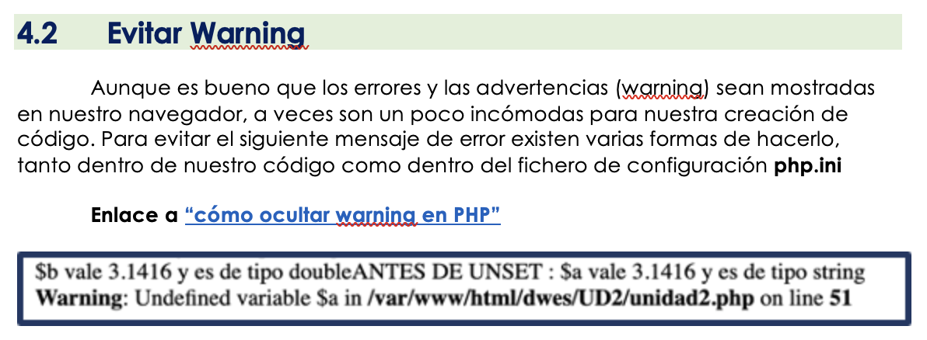
vi.22/9/23

Slide 22
Semana 25-29 Septiembre
Desarrollo Web Entorno Servidor
Curso 2023-24 IES Francisco de los Ríos

Slide 23
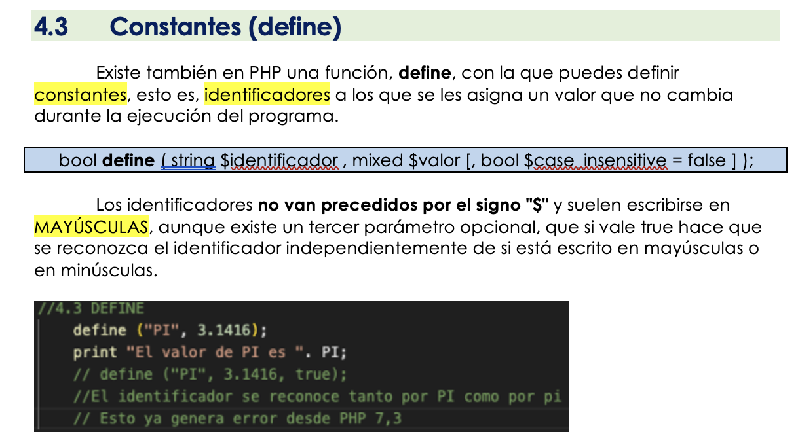
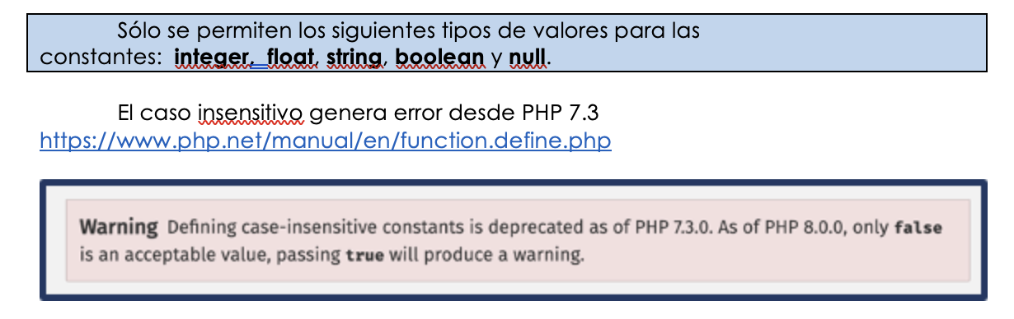
Lun.25/9/23

Slide 24
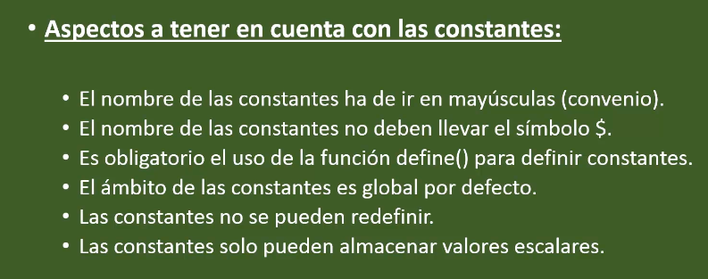

Slide 25
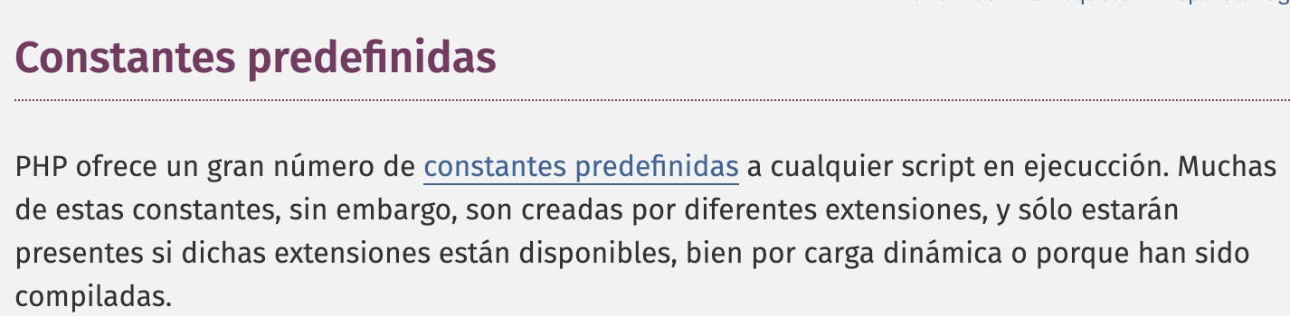
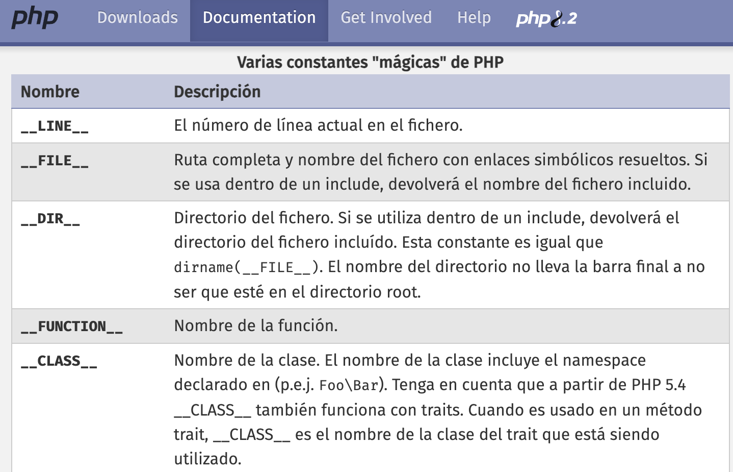
Constantes predefinidas por PHP
https://www.php.net/manual/es/language.constants.predefined.php
https://www.php.net/manual/es/language.constants.predefined.php

Slide 26
PRÁCTICA 202 CONSTANTES
Crea 202_constantes.php con al menos:
- 3-4 constantes definidas
- 2-3 constantes predefinidas por PHP
- uso de is_array, is_integer…
Sube la captura del ejercicio a tu web Seguimiento
lu.25/9/23

Slide 27
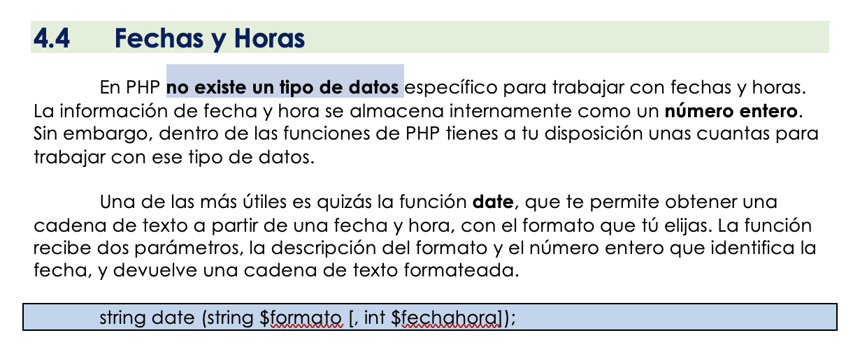
mie.27/9/23

Slide 28
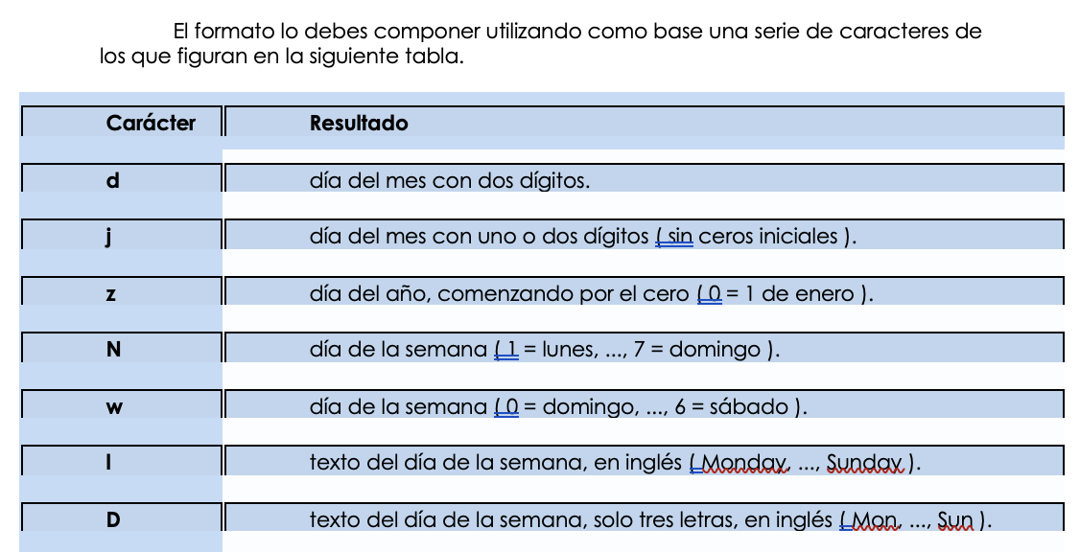
mar.26/9/23
mie.27/9/23

Slide 29
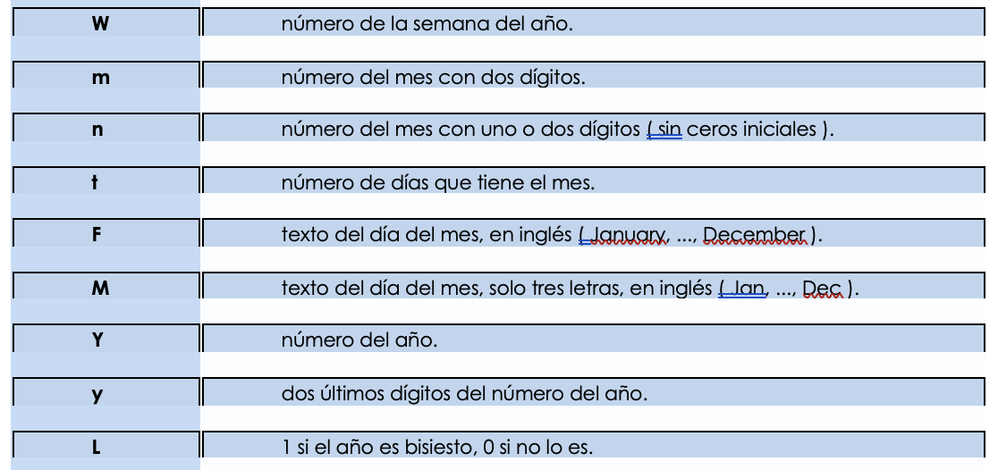
mie.27/9/23

Slide 30
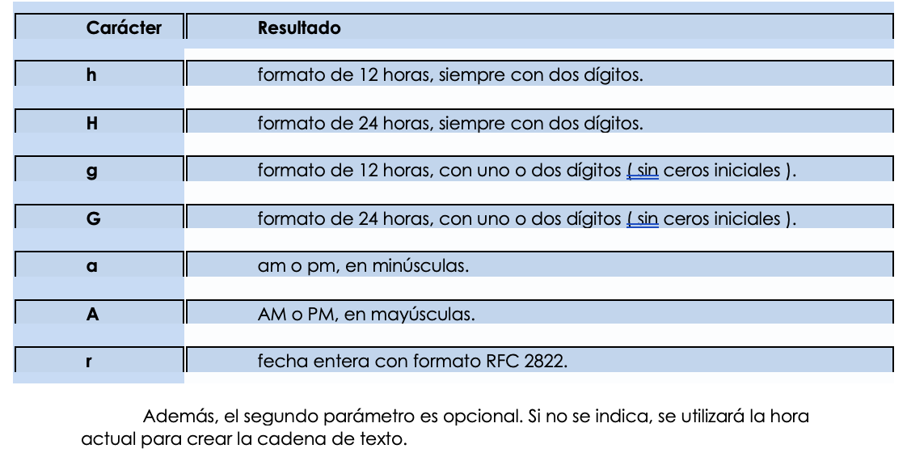
mie.27/9/23

Slide 31
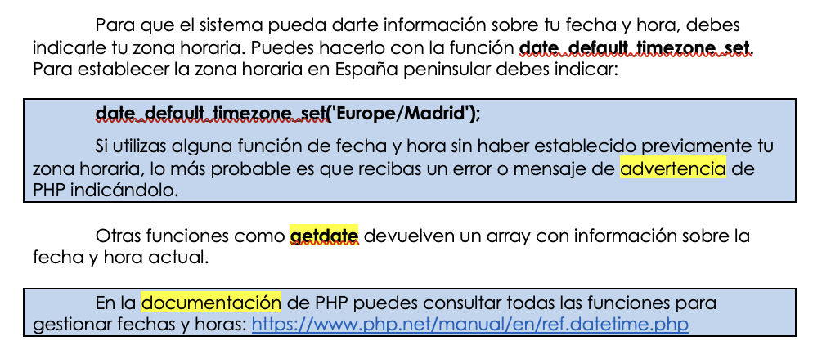
https://www.php.net/manual/en/ref.datetime.php
mie.27/9/23

Slide 32
PRÁCTICA 203 FECHAS
Crea 203_fechas.php
Establece la zona geográfica en tu código y prueba las funciones vistas en este punto, muestra fechas con al menos 10 formatos diferentes.
Comenta algunos de los formatos.
Cuando la tengas:
Súbela a tu portfolio, comenta algún detalle que te haya llamado la atención y súbela a tu repositorio Github.
mie.27/9/23

Slide 33
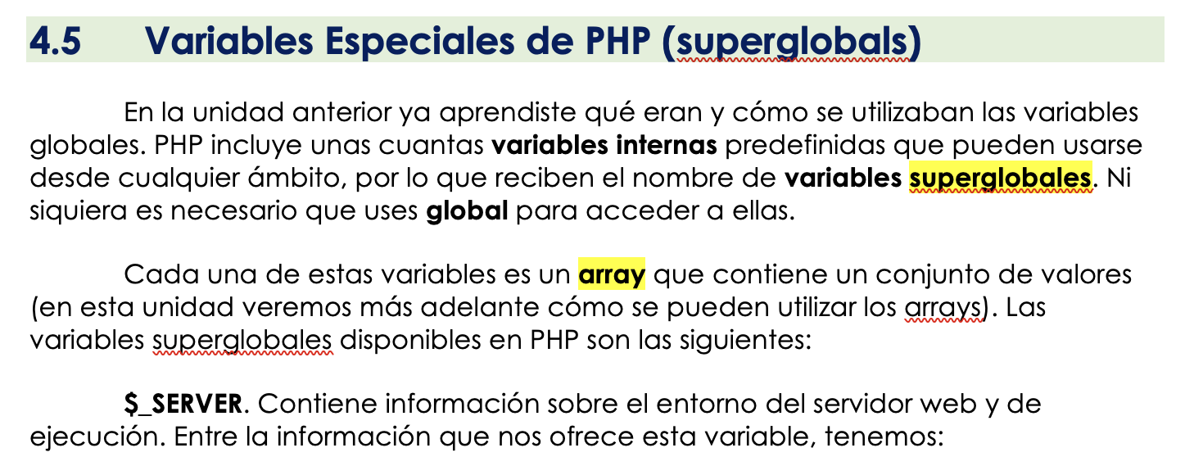
mie.27/9/23

Slide 34
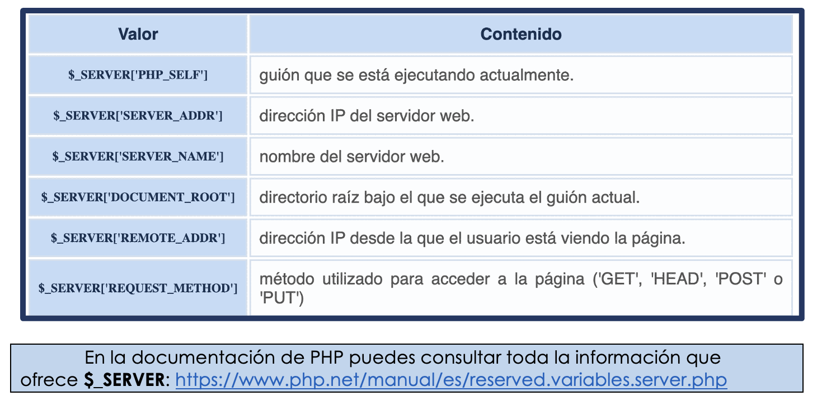
https://www.php.net/manual/es/reserved.variables.server.php
mie.27/9/23

Slide 35
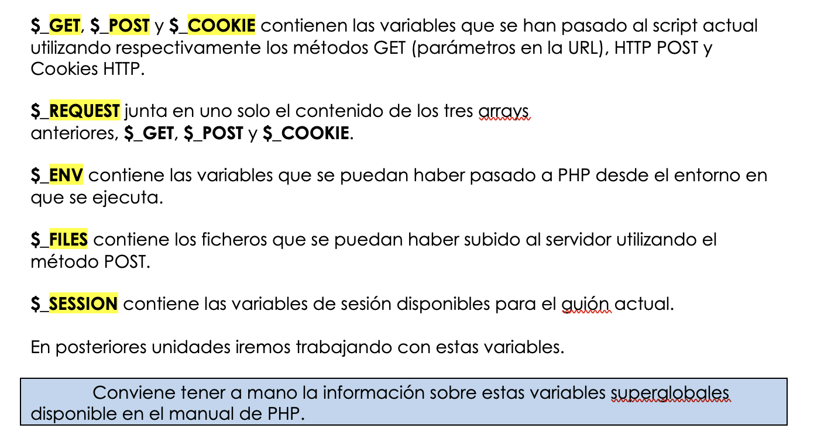
mie.27/9/23

Slide 36
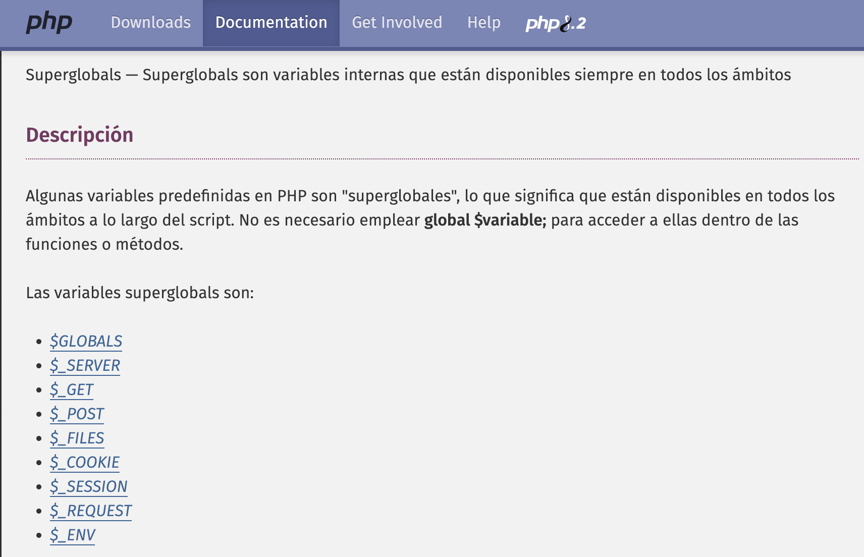
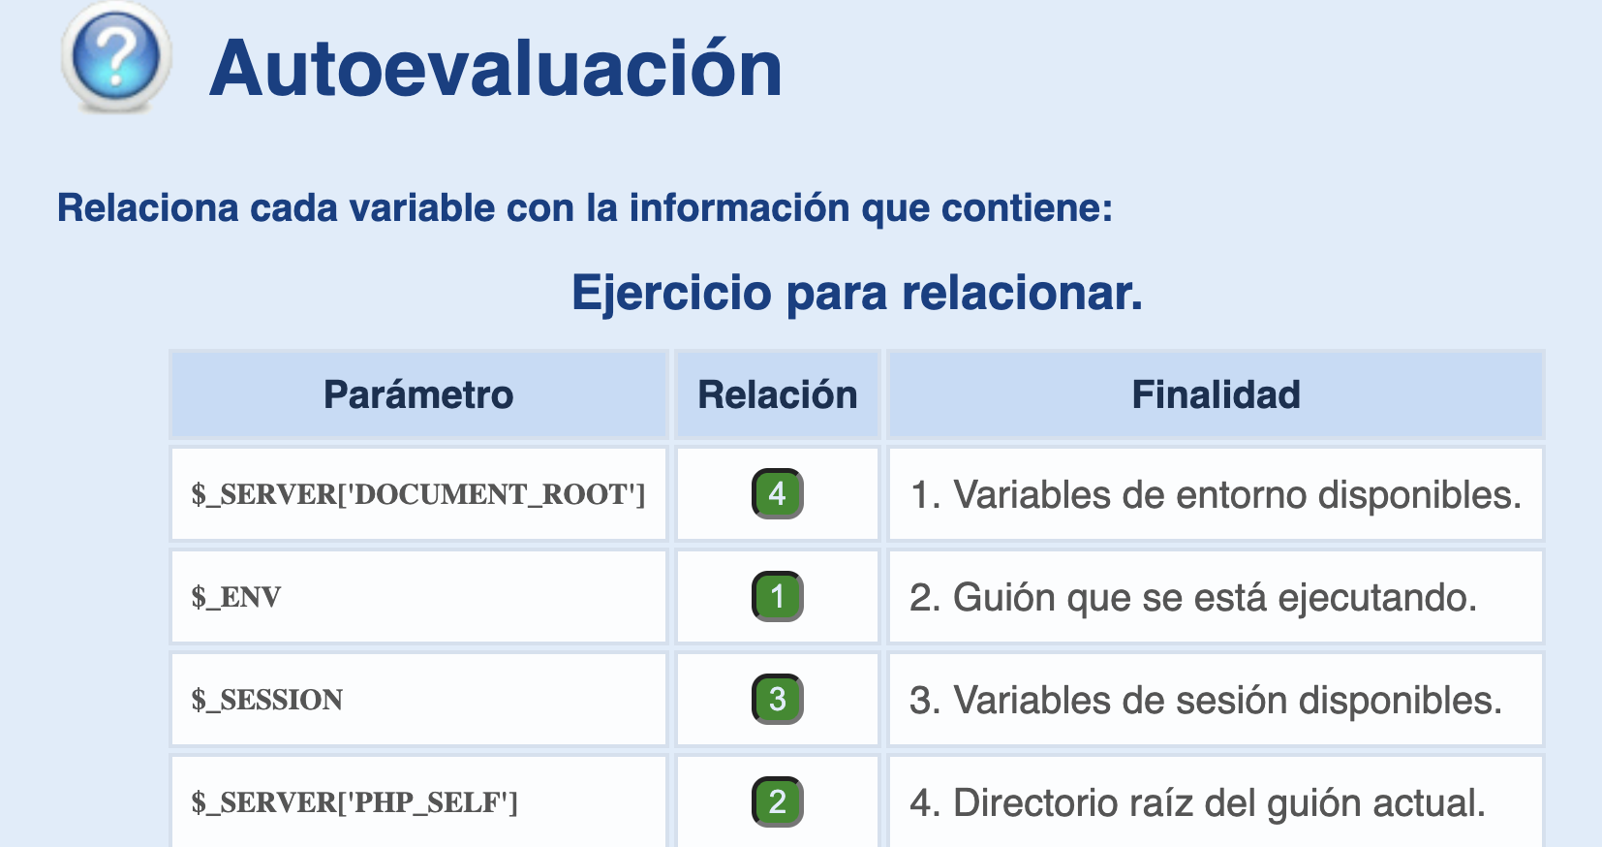
mie.27/9/23

Slide 37
PRÁCTICA 204 VARIAB. ESPECIALES
Crea 204_especiales.php
Busca info de algunas de estas variables especiales y pruébalas en tu código
Cuando la tengas:
Súbela a tu portfolio, comenta algún detalle que te haya llamado la atención y súbela a tu repositorio Github.
mie.27/9/23

Slide 38
5. ESTRUCTURAS DE CONTROL
mie.27/9/23

Slide 39
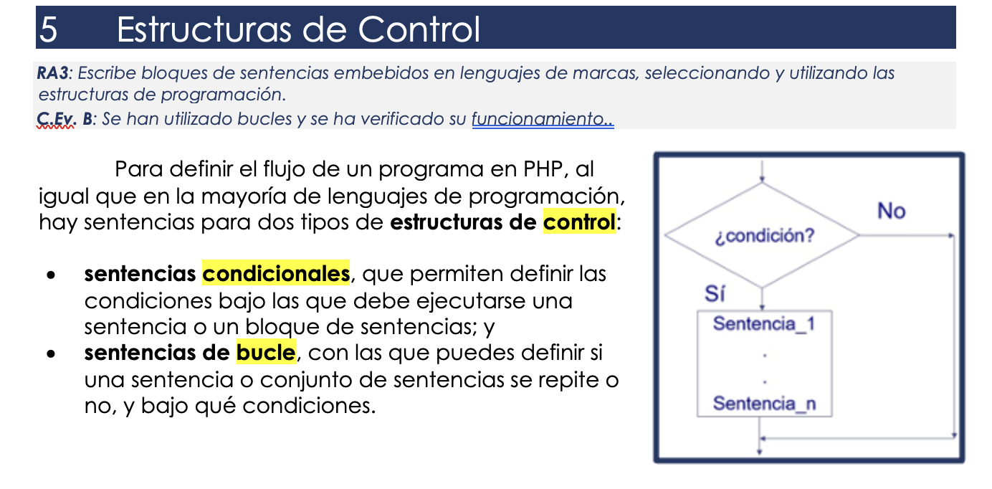
mie.27/9/23

Slide 40
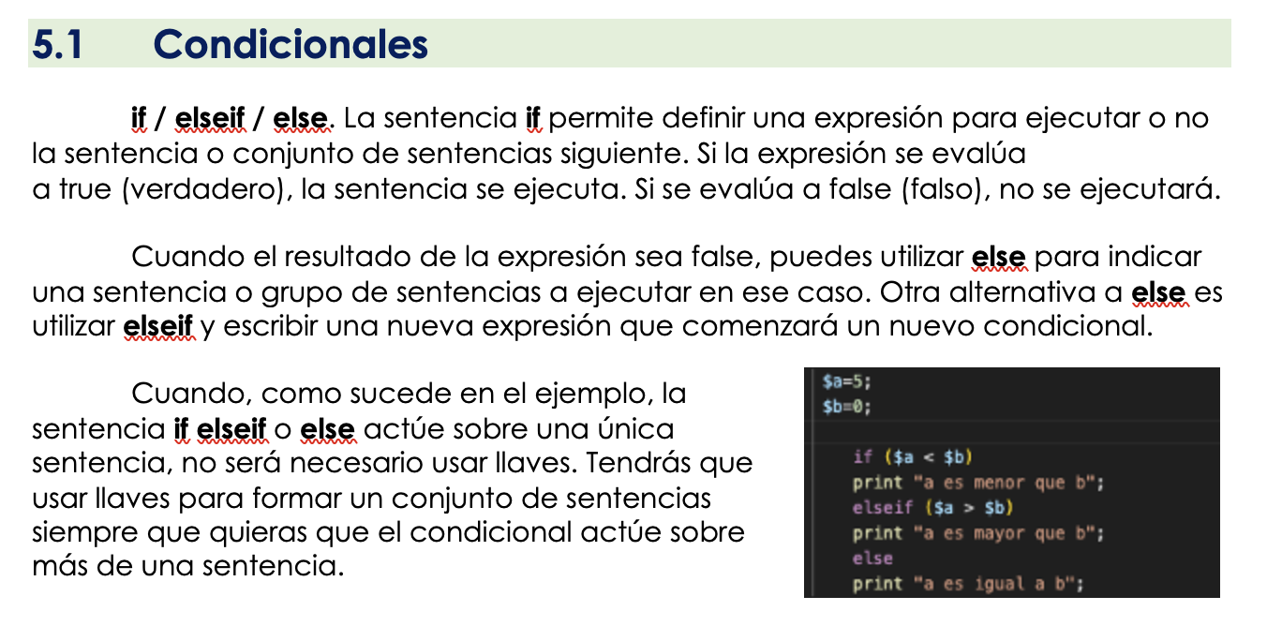
mie.27/9/23

Slide 41
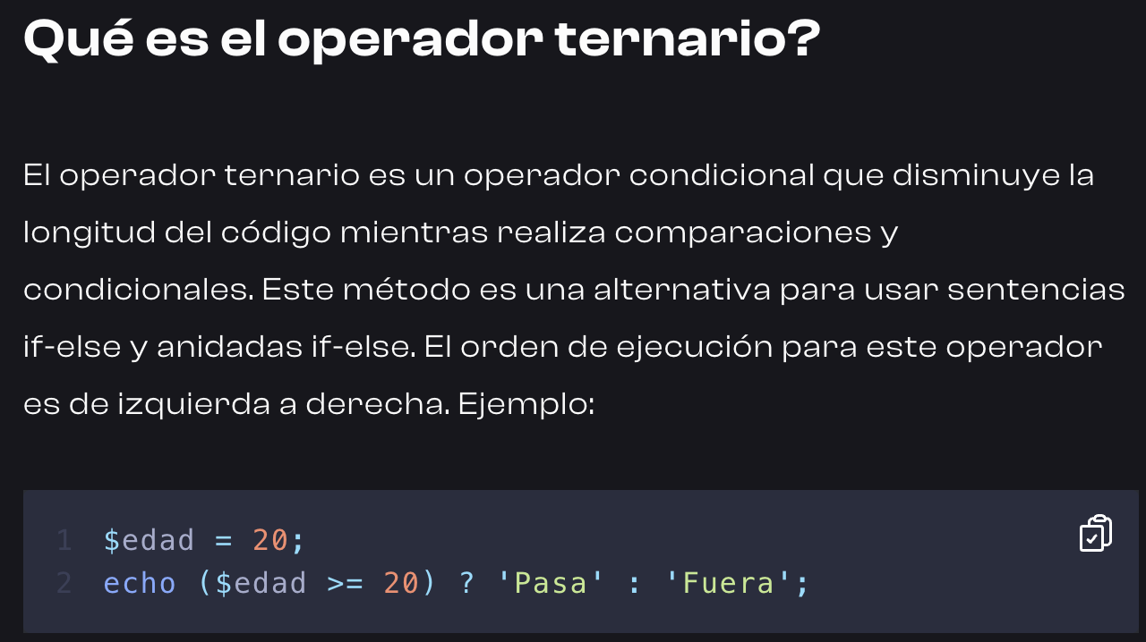
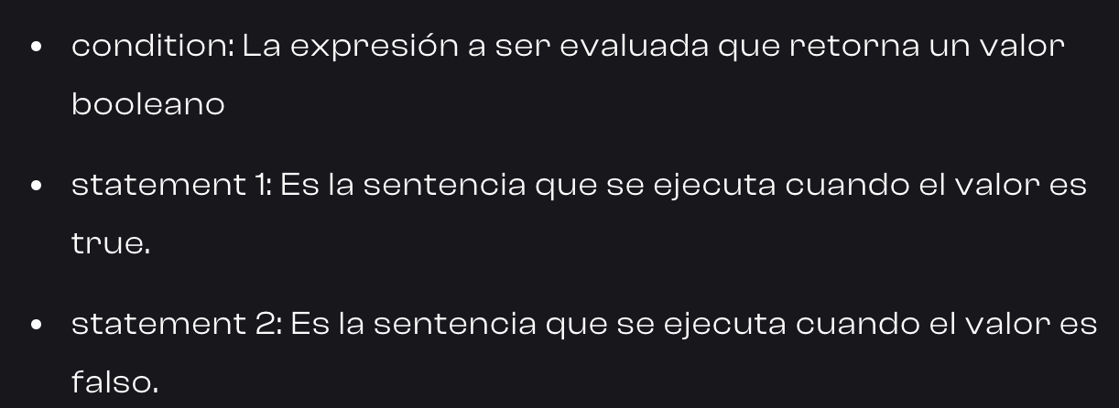
https://angelcruz.dev/post/el-operador-ternario-php
mie.27/9/23

Slide 42



https://angelcruz.dev/post/el-operador-ternario-php
mie.27/9/23

Slide 43
PRÁCTICA 205 – ESTRUCT. CONTROL
Crea 205_control.php
Incluye tantos bloques de PHP y títulos H2 en HTML como estructuras de control veamos a lo largo de los siguientes puntos (hasta el punto 6)
Sé original, crea e inventa diferentes formas de cada uno de ellos
Cuando la tengas:
Súbela a tu portfolio, comenta algún detalle que te haya llamado la atención y súbela a tu repositorio Github.
mie.27/9/23

Slide 44

mie.27/9/23

Slide 45

PRÁCTICA 206 – MOSTRAR FECHA
Crea 206_mostrar_fecha.php
Resuelve el ejercicio anterior.
Cuando la tengas:
Súbela a tu portfolio, comenta algún detalle que te haya llamado la atención y súbela a tu repositorio Github.
mie.27/9/23

Slide 46


Slide 47


Slide 48
(continuación) PRÁCTICA 205 – ESTRUCT. CONTROL (Completar con FOR / WHILE)
Crea 205_control.php
Incluye tantos bloques de PHP y títulos H2 en HTML como estructuras de control veamos a lo largo de los siguientes puntos (hasta el punto 6)
Cuando la tengas:
Súbela a tu portfolio, comenta algún detalle que te haya llamado la atención y súbela a tu repositorio Github.

Slide 49
6. FUNCIONES

Slide 50


Slide 51


Slide 52


Slide 53


Slide 54


Slide 55


Slide 56
PRÁCTICA 207 – dos ficheros
Crea 207_programa.php y 207_definiciones.php
Crea una estructura con dos ficheros donde uno sea incluido parecida a la del ejemplo y ejecútala
Cuando la tengas:
Súbela a tu portfolio, comenta algún detalle que te haya llamado la atención y súbela a tu repositorio Github.

Slide 57

PRÁCTICA 208 – fecha-función/llamada
Crea 208_funcion_fecha y 208_llamada_fecha.php
Cuando la tengas:
Súbela a tu portfolio, comenta algún detalle que te haya llamado la atención y súbela a tu repositorio Github.

Slide 58


Slide 59
PRÁCTICA 209 – funciones
Crea 209_funciones.php
Crea el fichero anterior para hacer las pruebas del siguiente apartado
Cuando la tengas:
Súbela a tu portfolio, comenta algún detalle que te haya llamado la atención y súbela a tu repositorio Github.

Slide 60



Slide 61


Slide 62


Slide 63


Slide 64
PRÁCTICA 209 – funciones (continuación)
Actualiza la práctica antes de continuar, coméntala y súbela a tu repositorio Github.

Slide 65
7. ARRAYS

Slide 66


Slide 67
PRÁCTICA 210 – ARRAYS
Crea 210_arrays.php
Crea el fichero anterior para hacer las pruebas del siguiente apartado
Cuando la tengas:
Súbela a tu portfolio, comenta algún detalle que te haya llamado la atención y súbela a tu repositorio Github.

Slide 68


Slide 69



Slide 70


Slide 71


Slide 72


Slide 73

PRÁCTICA 210 – ARRAYS
Utilicza foreach para mostrar todos los valores del array $_SERVER en una tabla con dos columnas. La primera columna debe contener el nombre de la CLAVE, y la segunda su valor.
vi.29/9/23

Slide 74
SEMANA 2-6 Octubre
Desarrollo Web Entorno Servidor
Curso 2023-24 IES Francisco de los Ríos

Slide 75




lu.2/10/23

Slide 76

lu.2/10/23

Slide 77

lu./1023
lu.2/10/23

Slide 78

lu.2/1023
lu.2/10/23

Slide 79

https://www.php.net/manual/es/ref.array.php
lu.2/10/23

Slide 80
8. FORMULARIOS
ma.3/10/23

Slide 81


ma.3/10/23

Slide 82


ma.3/10/23

Slide 83


ma.3/10/23

Slide 84


PRÁCTICA 211 – Formulario1.php
Crea un formulario HTML llamado 211_formulario1.php para introducir el nombre del alumno y el módulo que cursa, a escoger entre “Desarrollo Web en Entorno Servidor” y “Desarrollo Web en Entorno Cliente”.
Envía el resultado a la página “211_procesa1.php”, que será la encargada de procesar los datos.
Sé original y adapta estos ejemplos con tus propios datos de la temática que te apetezca
Fíjate que si en un formulario web tienes que enviar alguna variable en la que sea posible almacenar más de un valor, como es el caso de las casillas de verificación en el ejemplo anterior (se pueden marcar varias a la vez), tendrás que ponerle corchetes al nombre de la variable para indicar que se trata de un array.
ma.3/10/23

Slide 85

PRÁCTICA 211 – Formulario1.php SOLUCION
Crea un formulario HTML llamado 211_formulario1.php para introducir el nombre del alumno y el módulo que cursa, a escoger entre “Desarrollo Web en Entorno Servidor” y “Desarrollo Web en Entorno Cliente”.
Envía el resultado a la página “211_procesa1.php”, que será la encargada de procesar los datos.
Fíjate que si en un formulario web tienes que enviar alguna variable en la que sea posible almacenar más de un valor, como es el caso de las casillas de verificación en el ejemplo anterior (se pueden marcar varias a la vez), tendrás que ponerle corchetes al nombre de la variable para indicar que se trata de un array.
ma.3/10/23

Slide 86

PRÁCTICA 211 – procesa.php SOLUCION
ma.3/10/23

Slide 87


https://www.aulaclic.es/html/t_8_1.htm
ma.3/10/23

Slide 88

Usar REQUEST es más cómodo:
no tienes que fijarte qué método usas
ma.3/10/23

Slide 89
PRÁCTICA 212 Y 213 – Formulario2 y 3.php
Duplica el formulario y procesa anterior y crea 212_formulario2_get.php / 213_formulario3_request.php para probar el método GET y recogerlo con REQUEST
Envía el resultado a la página “212_procesa2.php y 213_procesa3.php”, respectivamente para procesar los datos.
Fíjate que si en un formulario web tienes que enviar alguna variable en la que sea posible almacenar más de un valor, como es el caso de las casillas de verificación en el ejemplo anterior (se pueden marcar varias a la vez), tendrás que ponerle corchetes al nombre de la variable para indicar que se trata de un array.
ma.3/10/23

Slide 90


ma.3/10/23

Slide 91


ma.3/10/23

Slide 92

PRÁCTICA 214 – Formulario4.php
Crea 214_formulario4.php para probar el formulario contenido en la misma página con PHP_SELF anterior
Fíjate si envías sin añadir nada al formulario y añade tus conclusiones en los comentarios
ma.3/10/23

Slide 93


Slide 94


Slide 95



Slide 96


Slide 97


Slide 98

PRÁCTICA 215 – Formulario5.php
Crea 215_formulario5.php para probar el formulario contenido en la misma página y que realice las anteriores comprobaciones para mostrar mensaje de error en tal caso.
Fíjate si envías sin añadir nada al formulario y añade tus conclusiones en los comentarios

Slide 99



Repositorio GitHub Completo

Slide 100


Slide 101






